Slide 1
Gadymy we orta asyr filosofiýasy
1. Gadymy hindi we Hytaý filosofiýasy
2. Gadymy Grek filosofiýasy
3. Irki ellenizmiň filosofiýasy
4. Orta asyr filosofiýasy
5. Täzeden döreýiş (Rönesans) döwrüniň filosofiýasy

Slide 2
Gadymy hindi we Hytaý filosofiýasy
Gadymy hindileriň filosofiýasynyň ösüş taryhyny şertleýin üç sany tapgyra bölmek mümkin
1. Wediki tapgyr (b.e. öňki XV-VI asyrlar).
2. Epiki tapgyr (b.e. öňki VI-II asyrlar aralygy).
3. Sudralar zamany (b.e. öňki II asyrdan – b. eramyzyň VII asyry aralygy).
Hindi filosofiýasynyň häsiýetli aýratynlyklary hökmünde özakymlaýyn materializmiň, naturalizmiň,
diniligiň, dialektikanyň elementar düşünjeleriniňmahsus bolanlygyny görkezmek mümkin. Gadymy
hindi filosofiýasynyň ontologiýasynda Rita kanuny (kosmiki ewolusiýa, tapgyrlaýynlyk, tertiplilik,
özara baglanyşyklyk) baradaky taglymat esasy orun eýeleýär.. Dünýäniň ilkinji başlangyçlary hökmünde
materiýanyň şu görnüşleri – Ýer, Ot, Suw, Howa we Ruh kabul edilipdir. Howa – gök tegelek, Ýer – sary
kwadrat, Ot – gyzyl üçburçlyk, Suw – ýarymaý, Ruh – gara tegelek

Slide 3
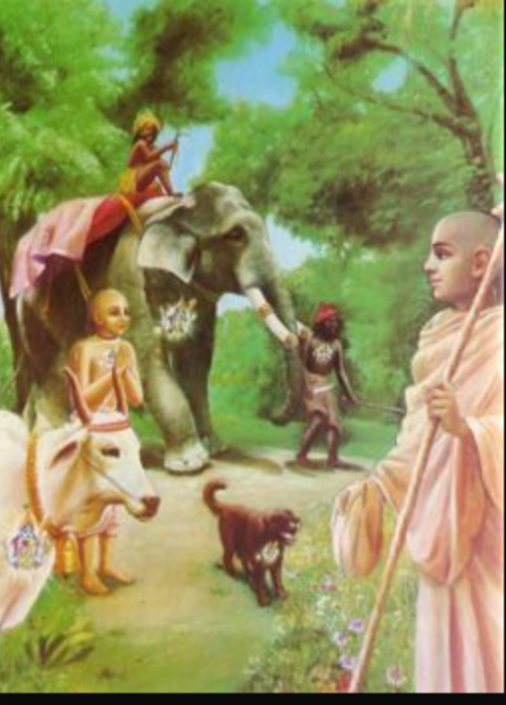
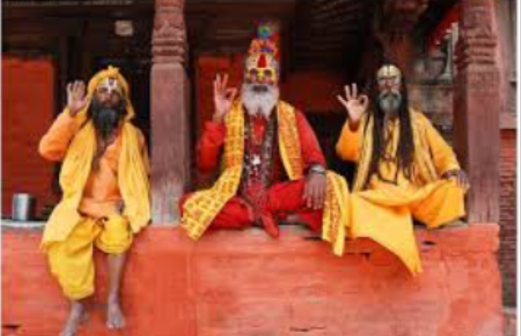
Hindi wedalary

Slide 4
Gadymy Hytaý filosofiýasy:
Gadymy hytaý filosofiýasy b.e. öňki VII – b.e. III asyry aralygynda ýüze çykypdyr we ösüşe eýe bolupdyr. Esasy ugurlary daosizm we konfusiançylyk hasaplanylýar. Daosizm taglymatynyň esaslandyryjysy Lao-Szy (b.e.öňki VI-V asyrlar) atly hytaý akyldary. Daosizmde dao – bu ähli bar zatlaryň çeşmesi we dünýäniň esasy diýlip düşünilýär. Dao tebigatyň ösüş kanuny hem hasaplanylýar. “Dao – adamlaryň gatnaw ýoly”, “daony bilmeýänler azaşýar” diýlen prinsipler bu taglymatda etikanyň meselelerine hem üns berlenligine güwä geçýär. Daosizmiň esasy ideýalary aşakdakylardan ybarat:
• Hemme zat özara baglanyşykly;
• Materiýa ýeke-täk- dünýäniň esasy;
• 4 başlangyç baradaky garaýyşlar (suw, ýer, howa, ot);
• Tebigatyň kanunlary obýektiw häsiýete eýe.
Konfusiançylyk. Bu taglymat beýik hytaý akyldary Konfusiniň (Kun-fu-szy) (b.e. öňki VI–V asyr) ady bilen baglanyşdyrylýar. Onuň ýörgünli ady “Kun mugallym” bolupdyr. Esasy eseri – “Lun ýuý” (“Söhbetler we pähimler”). Konfusiniň taglymaty, esasan, etiki meselelere bagyşlanylypdyr. Konfusiý üçin ahlaklylygyň idealy – wepaly, ýüregi açyk, dogruçyl, adalatly adam. Konfusiý hereketlerde sabyrlylygyň we howatyrlylygyň, ene-atalaryň çagalar tarapyndan sylanylmaklygynyň we häkimiýetiň “ýumşaklygynyň” tarapdary bolupdyr..

Slide 5
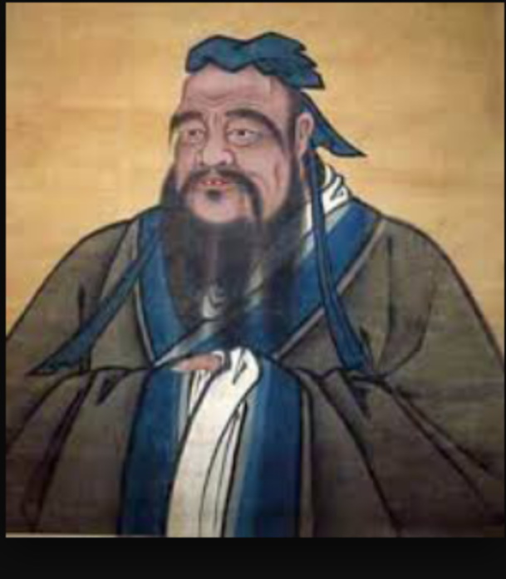

Gadymy hytaý filosoflary

Slide 6
Gadymy Grek filosofiýasy
Gadymy grek filosofiýasy, esasan, dört tapgyra bölünýär.
Sokrata çenli döwür diýlip, ol döwrüň esasy wekilleri hökmünde Fales (b.e.öň 625-545-nji ýyllar), Anaksimandr, Anaksimen we Geraklit (b.e.öň 544-483-nji ýyllar), Pifagor (b.e.öň 580-500), Anaksagor (b.e.öň 500-428) we Demokrit (b.e.öň 460-371) ýaly akyldarlaryň atlary görezilýär.
Gadymy grek filosofiýasynyň klassyky döwrüniň esasy wekilleriniň hatarynda ilki bilen Sokratyň (b.e.öň 469-399) ady tutulýar. oňra bu döwrüň filosofiýasynda aýgytly rol oýnan Platonyň (b.e.öň 427-347), Aristoteliň (b.e. öň 384–322), Antisfeniň we Diogeniň atlary tutulýar.
Grek filosofiýasynyň üçünji tapgyry ellinistik döwür diýlip atlandyrylyp, onuň esasy wekilleriniň hataryna beýik eleatlar Ksenofan, Parmenid (b.e.öň 540-480), Zenon, Empedokl we Epikur girizilýär.
Grek filosofiýasynyň soňky, ýagny dördünji , onuň iň esasy wekilleri hökmünde Lukresiý Karyň, Siseronyň we Mark Awreliniň atlary sanalýar

Slide 7
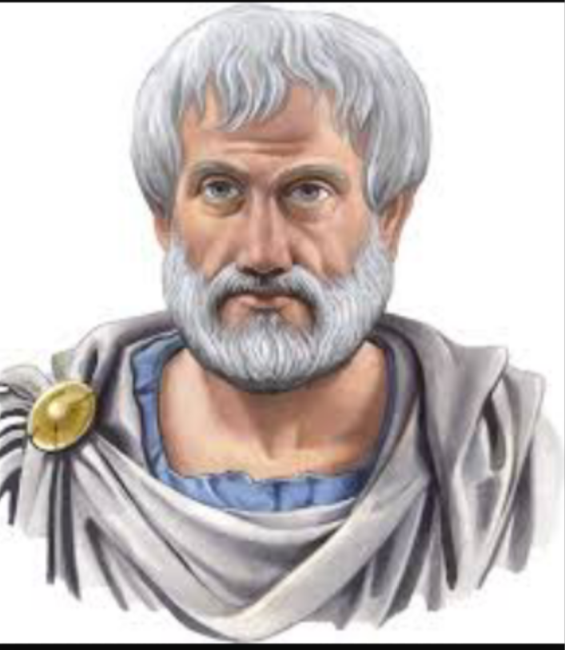
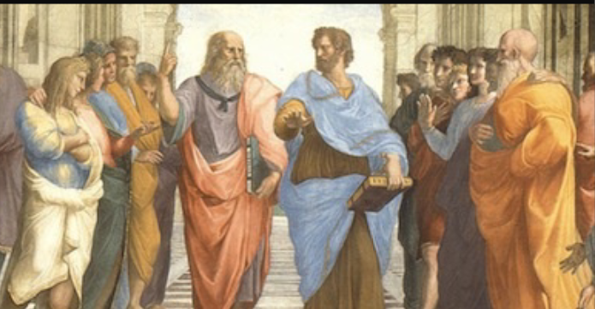
Aristotel

Slide 8
Irki ellenizmiň filosofiýasy
Bu filosofiýanyň esasy akymlary bolup epikurizm, stoisizm we skeptisizm mekdepleri çykyş edýärler. Şol mekdepleriň gözbaşynda kinikler durupdyrlar. Bu ugry esaslandyranlar Antisfen (b.e. öňki 445-360 ýý.) we Diogendir (b.e. öňki 445-360 ýý.). Olar Afin mekdebiniň filosoflary bilen bir döwürde ýaşan hem bolsalar, öz garaýan meselelerine we filosofiki pikirlenişlerine görä filosofiýanyň klassyky dö wrüne degişli hasaplanylmaýar. Kinikler grek polisiniň gowşap dargaýan döwründe meşhurlyga eýe bolup, antiki döwrüň soňuna çenli saklanyp galypdyrlar. Demokritiň pikirleri bilen ruhlanyp, Epikur (b.e. öňki 341-270 ýý.) Afinide öz bagynda filosofiki mekdebi esaslandyrýar. Ol taryha Epikuryň bagy ady bilen girýär. Epikur filosofiýa gaýgy-gamsyz we ezýetsiz durmuşy döredýän aňly taglymat hökmündäki garaýşy ösdürýär. Epikuryň ahlak taglymatyny erkinlik edebi hökmünde kesgitlese bolar. Adamyň özüni erkin alyp barmaklygynyň esaslary tebigatyň özüne esaslanýar. Epikur erkinligiň ilkibaşky fiziki sebäplerini Demokritiň gaýtadan işlenen atomistik taglymatyndan alyp gaýdýar.

Slide 9
Kiteondan bolan Zenonyň (b.e. öňki 336-265 ýý.) esaslandyran stoisizm taglymaty b.e. öňki III asyrdan – b.e. II asyryna çenli hereket edýär. Bu mekdebiň “Stoýz” ady Zenonyň öz taglymatyny beýan eden ýeri – şol ady göteren port (gämi duralgasy) bilen baglydyr. Epikura eýeren stoikler adam durmuşynyň esasy maksadyny bagtly ýaşaýşa ýetmek bilen baglapdyrlar.
Skeptikleriň taglymaty bilimiň dogrulygyna güýçli müňkürlik bolupdyr. Skeptisizmi Pirron (b.e. öňki 360-270 ýý.) esaslandyrypdyr. Ol filosofyň zatlara ýeke-täk mümkin bolan garaýşy haýsy hem bolsa bir zady aýtmaklykdan saklanmakdyr diýipdir. Skeptik-filosof hiç bir zada hökmany-hakykylyk manyny bermändir. Şeýle adamyň içki dünýäsine ugrugýan, şol bir wagtda hem özüniň nazaryýet-akyl ýetiriş ynamsyzlygy bilen tapawutlanýan taglymatlar diňe bir ellinizmiň irki döwrüne däl, eýsem giçki ellinizm üçin-de häsiýetli bolupdyr.

Slide 10
Orta asyr filosofiýasy
Orta asyr filosofiýasy müň ýyla golaý, takmynan, V asyrdan XV asyra çenli döwri öz içine alýar. Orta asyr filosofiýasy özboluşly häsiýete eýe bolup, onuň ösüşine Günbatarda hristian filosofiýasy we Gündogarda musulman filosofiýasy uly goşant goşupdyr. V III-XII asyrlarda Günbatar Ýewropada ykdysady we medeni ösüşiň pes derejede bolan mahalynda, Gündogarda arap haliflarynyň şol döwür üçin öňdebaryjy ykdysadyýeti arap ylmynyň hem-de medeniýetiniň rowaçlanmagyna sebäp bolupdyr. Muňa mysal edip : Yslam halifaty Al Mamunyny getirip bileris.

Slide 11
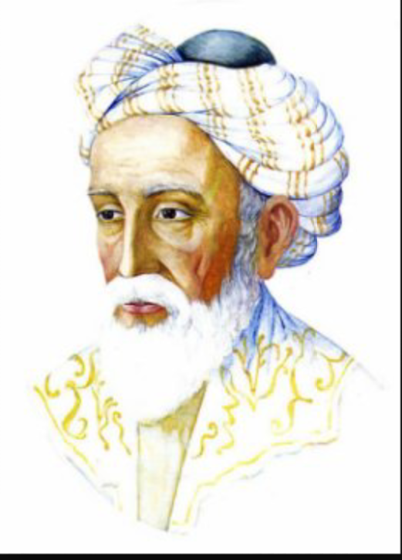
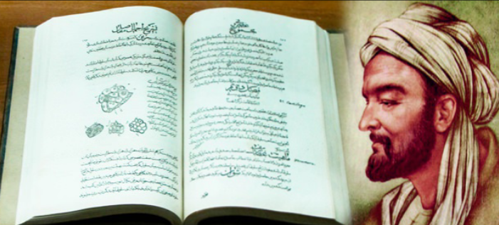
Ibn Sina we Omar Haýýam

Slide 12
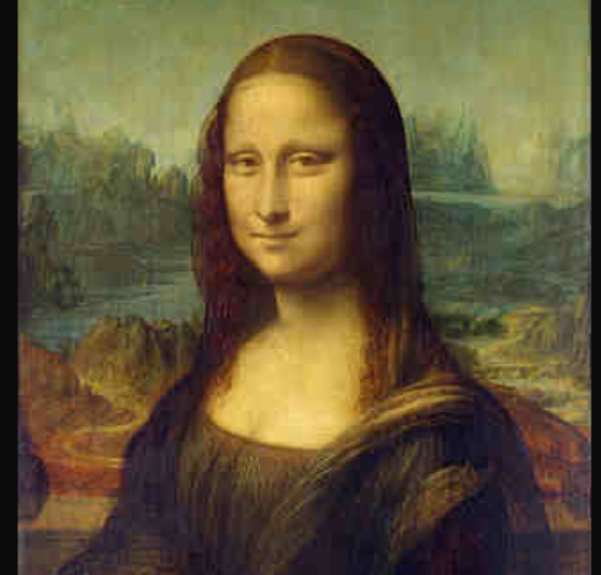
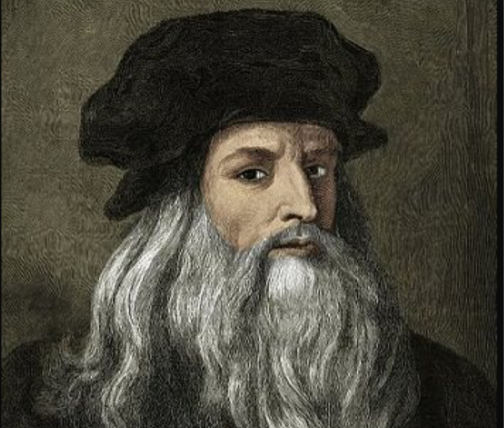
Leonar da Vinci, bu meşhur eserine 1503-nji ýylda Italýanyň Floransa kentinde başlady we dört ýylyň dowamynda Fransada bu eseri tamamlady.

